Slide 1

Продукт недели.
Grandin Holistic новый влажный корм для кошек

Slide 2

Основные преимущества Grandin Holistic
Корма Grandin Holistic зарекомендовали себя как сбалансированные рационы с высоким качеством компонентов, вкусовой привлекательностью для собак и кошек и степенью усвояемости в их организме.
Grandin Holistic производится в европейских странах (Чехия, Германия, Франция) в соответствии со всеми стандартами качества и имеют сертификаты GMP, HACCP и IFS.
Что же выделяет Grandin Holistic среди других кормов? Какими свойствами и функциями обладают их компоненты?
Мы выделили 8 компонентов, которые содержатся в любом рационе Grandin Holistic и способны дать организму животного максимум пользы и здоровья:
1) высокое содержание свежего натурального мяса (обеспечивает усвояемость и поедаемость корма);
2) Омега-3 (здоровье кожи, шерсти, сердца, суставов, мозга);
3) L-карнитин (преобразует жир в полезную для организма энергию);
4) цинк (поддерживает иммунитет и состояние кожно-волосяного покрова);
5) инулин из цикория (пребиотик, нормализует работу ЖКТ);
6) витамины и минералы в хелатной форме (полностью усваиваются организмом и гораздо лучше, чем синтетические, выполняют свои функции);
7) DL-метионин (нормализует рН мочи, помогает бороться с МКБ);
8) витамин С (мощный антиоксидант, защищает клетки организма, поднимает иммунитет.
Ассортимент рационов Grandin Holistic в ноябре 2019 года пополнился четырьмя новыми позициями влажного корма для кошек. Давайте рассмотрим составы и ключевые преимущества данных рационов.

Slide 3
Новый влажный корм Grandin Holistic для кошек
Эти корма разработаны и произведены во Франции на заводе «Normandise Pet Food» по новой технологии, благодаря которой сохранена структура мясных волокон. Корм напоминает натуральную мясную нарезку – кусочки, заправленные аппетитным сочным соусом. В верхней части упаковки корма стоит пометка «No Grain», что говорит об отсутствии зерновых – это значительно снижает риск развития аллергических реакций.
Новая линейка представлена следующими рационами:
для котят от 4 до 12 месяцев с курицей в соусе – данный корм содержит 54% мясных ингредиентов (20% из которых – свежее мясо курицы), комплекс витаминов и минералов, подобранный специально для котят, а также Омега-3 и Омега-6 для роста и развития нервной, иммунной, сердечно-сосудистой систем и кожно-волосяного покрова;
для взрослых кошек с говядиной в соусе – 54% мясных ингредиентов (20% - свежее мясо говядины), содержит большое количество незаменимых для взрослой кошки аминокислот, а также L-карнитин, способствующий поддержанию нормальной массы тела;
для стерилизованных кошек с ягненком в соусе – 54% мясных ингредиентов (4% - свежее мясо ягненка), низкое содержание жиров и повышенное – клетчатки (для контроля веса стерилизованной кошки) и DL-метионин для профилактики мочекаменной болезни;
для пожилых кошек с индейкой в соусе – 54% мясных ингредиентов (20% - свежее мясо индейки), высокое содержание цинка и витаминов группы В для здоровья кожи и шерсти, антиоксиданты поддерживают иммунитет и замедляют процессы старения.

Slide 4

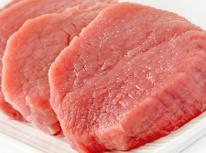
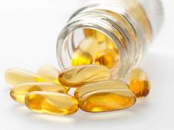
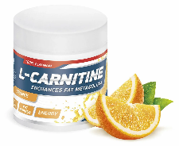

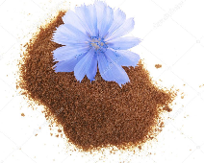
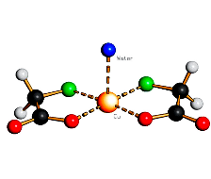
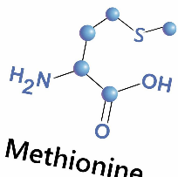
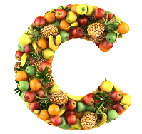
Основные преимущества Grandin Holistic
8
Полезных компонентов рационов
Grandin Holistic
НАТУРАЛЬНОЕ МЯСО
улучшает вкус, повышает поедаемость и усвояемость корма
ОМЕГА-3
поддерживает иммунитет, здоровье кожи, шерсти, суставов, сердца, нервов
L- КАРНИТИН
преобразует поступающие в организм жиры в энергию, ускоряет метаболизм
ЦИНК
поддерживает иммунитет и здоровье кожно-волосяного покрова
ИНУЛИН ИЗ ЦИКОРИЯ
пребиотик, улучшает работу пищеварительной системы
ХЕЛАТНАЯ ФОРМА
витамины и минералы в этой форме усваиваются лучше, чем синтетические
DL-МЕТИОНИН
подкисляет мочу, помогает бороться с развитием МКБ
ВИТАМИН С
мощный антиоксидант, поддерживает иммунитет

Slide 5
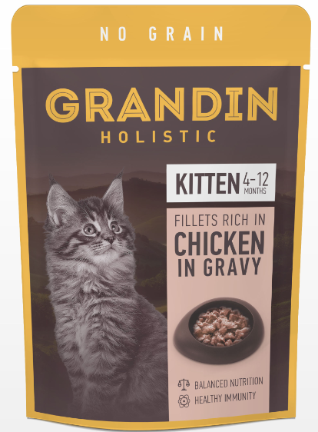
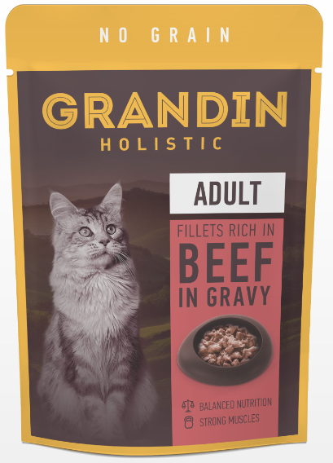
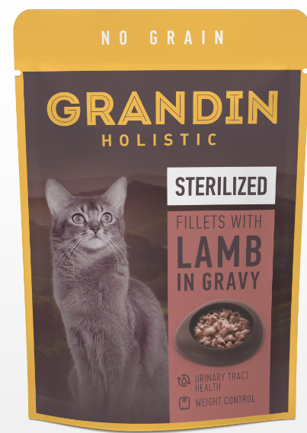
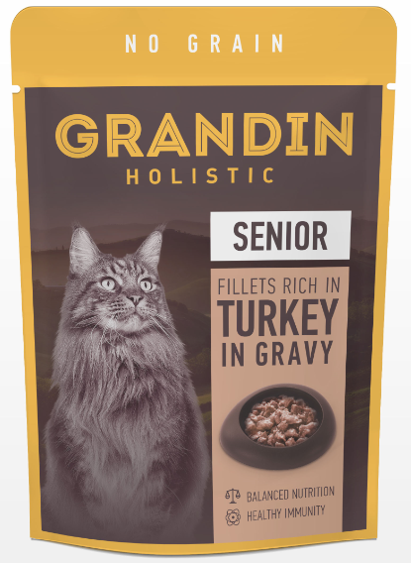
Новый влажный корм Grandin Holistic для кошек
54% мяса (20% из них - курица);
Омега-6 – для здоровья кожи и шерсти;
высокое содержание витаминов и минералов, необходимых котенку
54% мяса (20% из них - говядина);
высокое содержание незаменимых аминокислот;
L-карнитин способствует снижению жировой массы;
витамины группы В поддерживают работу ЖКТ
54% мяса (4% из них - ягненок);
DL-метионин для профилактики МКБ;
инулин поддерживает пищеварительную систему;
низкое содержание жира и высокое – клетчатки для контроля веса
54% мяса (20% из них - индейка);
цинк, витамины группы В и антиоксиданты улучшают иммунитет и состояние шерсти;
L-карнитин способствует снижению жировой массы;

Slide 6
Структура изучения
Обучение осуществляется во время Утреннего собрания на этапе «Тренировка/отработка»
Руководитель заранее распечатывает презентацию, изучает материал, чтобы ориентироваться в нем, иначе восприятие информации будет затруднено
  На каждых трех сотрудников распечатывается один комплект демонстрационных материалов
  После каждой темы необходимо задавать сотрудникам вопросы на предмет усвоения материала (напр. «Назовите преимущества нового влажного корма Grandin Holistic для стерилизованных кошек» и т.п.)
  Первый день смены
  Изучаются и отрабатываются навыки продаж, влияющие на показатели магазина
  Изучается теоретический материал продукта недели (см. слайд 2 по 5)
  Отрабатываются навыки продаж (с первого дня смены) с использованием товара из материала продукта недели (см. слайд 2 по 5)
  Второй день смены
  Третий день смены

Slide 7
Третий день смены. Инструкция
Шаг 1
Шаг 2
Шаг 3
Выбираем технику (несколько техник), разбираемых в первый день смены.
Например:
Выявление потребностей (вопросы о питомце, вопросы об опыте использования товара, вопросы о требованиях к товару, резюмирование, уточнение);
Презентация товара (обращение к потребностям, связка свойство-выгода, демонстрация, подтверждение выбора).
ВИВП (вопрос об опыте использования предлагаемого товара, информация, выгода и побуждение) и так далее.
Выбираем конкретный товар из темы по продукту недели, разбираемой во второй день смены (находим товар в зале).
Например:
Изучая текущую тему, мы выбрали новый влажный корм Grandin Holistic для стерилизованных кошек
Проводим отработку выбранной техники (шаг 1) с использованием выбранного товара (шаг 2).
Например:
В ПЕРВЫЙ ДЕНЬ СМЕНЫ мы отрабатывали технику ВИВП. Во второй день смены изучали текущую тему и выбрали новый влажный корм Grandin Holistic для стерилизованных кошек.
Поэтому в ТРЕТИЙ ДЕНЬ СМЕНЫ мы будем предлагать новый влажный корм Grandin Holistic для стерилизованных кошек по технике ВИВП.
Примечание: памятка по проведению отработки находится на следующем слайде.

Slide 8
Краткая памятка по проведению отработки
1. Определение ролей
2. Вводная информация
Распределение ролей между участниками (Продавец, Покупатель, Наблюдатель).
Объяснение сотрудникам сценария действий их персонажей (для Покупателя – за каким товаром пришел, как реагирует на действия Продавца, для Продавца – какие техники применяет, для Наблюдателей – за какими действиями наблюдать, какую обратную связь давать в конце упражнения).
4. Обратная связь и анализ
3. Тренировка
Обсуждение техник, которые получились и над которыми нужно еще работать. Первыми отвечают Наблюдатели.
Фактическое проведение отработки.

